Slide 1
Mensen met hersenletsel
Hoe ermee om te gaan?

Slide 2
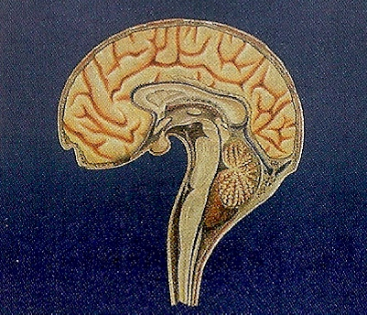
Communicatie met mensen met hersenletsel
soms een vraagteken

Slide 3
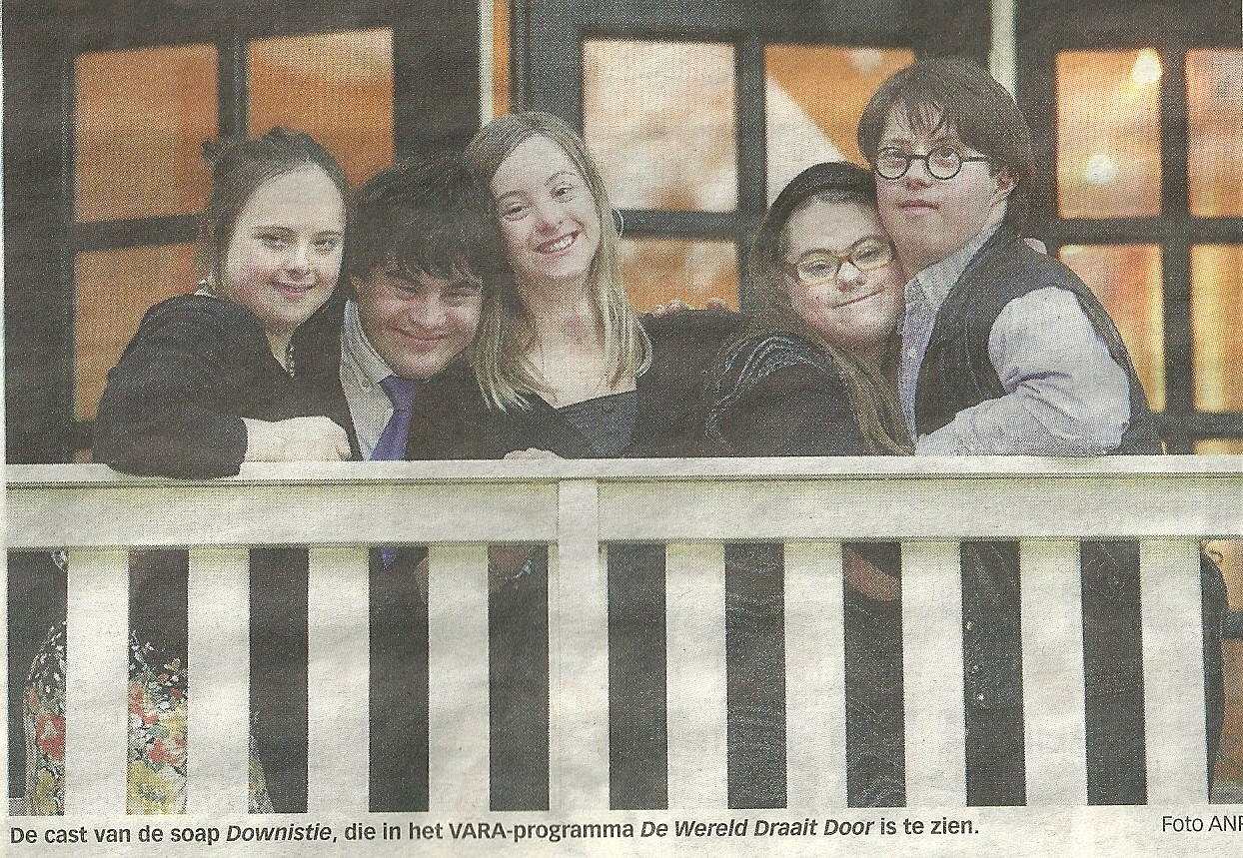
Hoe om te gaan met anders zijn

Slide 4
KRAMP anders, niet gelijk wel gelijkwaardig
“In Downistie wordt een niet bestaande gelijkheid gesuggereerd”.
“Het anders zijn van mensen met het syndroom van Down als uitgangspunt nemen, dat is gelijkwaardigheid. Het is onderzoeken op welke terreinen en in welke mate zij met hun beperking deel kunnen nemen aan de ‘onbeperkte’ wereld. Het is tegelijkertijd empowerment van hun eigenheid en acceptatie van hun ‘ik ben anders, nou en?’”.
Ingezonden stuk Volkskrant door ouders jongen met syndroom van Down18-03-2011

Slide 5
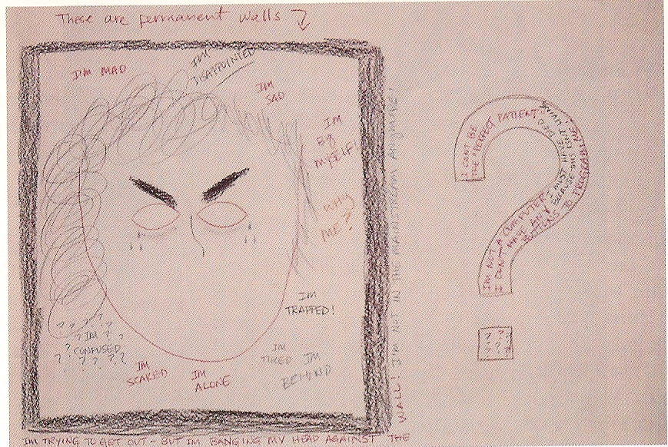
Tekening van een vrouw met hersenschade
Angst, depressie en verwarring over hoe anders ze geworden is

Slide 6
Gedicht van vrouw na haar hersenletsel
Ik zoek
een ander mens
in mij
maar
kan haar
niet vinden
Ik zoek
mijn oude zelf
in mij
maar
kan haar
niet meer vinden

Slide 7
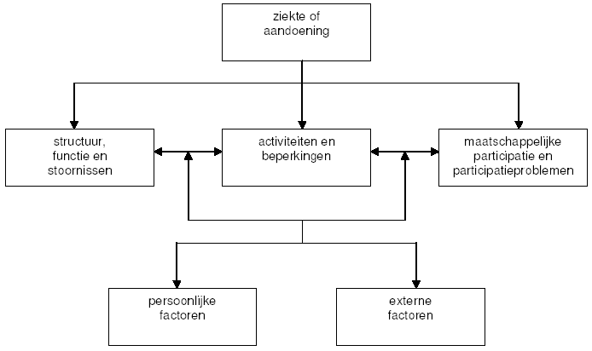
Mensen met niet aangeboren hersenletsel
Respect voor mogelijkheden en zeker ook voor de onmogelijk-
heden/anders zijn dan voorheen

Slide 8
1 + 1 = veel
Het gaat niet zozeer om de stoornissen op zich, maar om de combinatie van de verschillende stoornissen.
CVA rechts, halfzijdige verlamming links
kort lontje, impulsief, moeite met overzicht
eigen zaak, grote financiële zorgen
ernstige relatieproblemen en ruzie met de kinderen

Slide 9
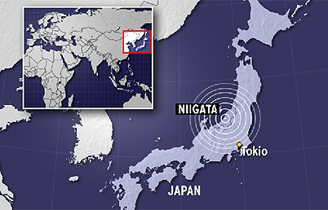
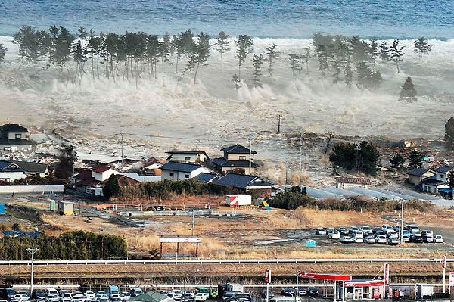
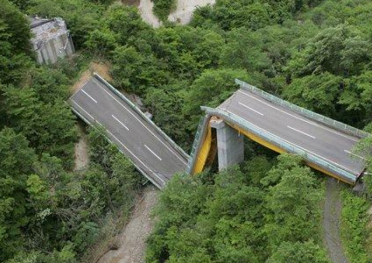
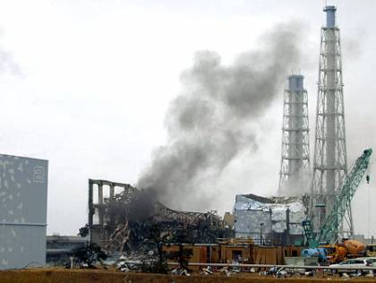

Slide 10
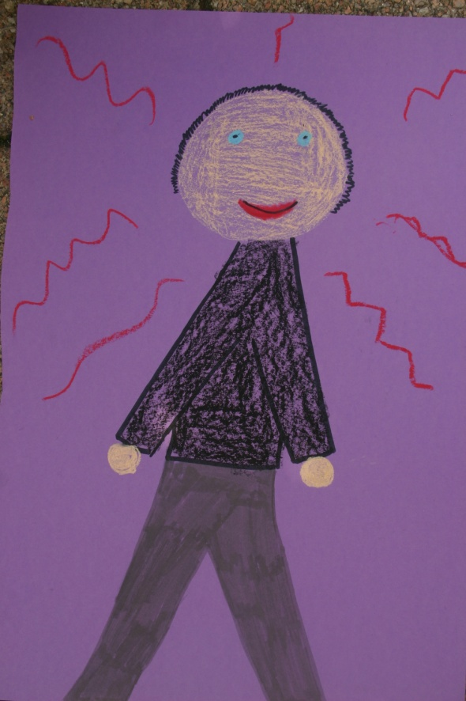
Mensen met niet aangeboren hersenletsel
Respect en aandacht voor het sociaal systeem (partner, kinderen, ouders, broers, zussen, vrienden).
Papa is boos

Slide 11
Omgaan met mensen met hersenletsel: bekijk de individuele situatie
1. Wat is er aan de hand/ziektebeeld?
2. Welke stoornissen zijn er?
3. Welke last heeft de persoon daarvan, wat kan hij niet meer (of niet meer goed)?
4. Welk effect heeft dat op zijn functioneren in het maatschappelijk leven?
5. Hoe ziet zijn persoonlijke achtergrond er uit , dus ook het SOCIAAL SYSTEEM?
6. Welke fysieke en sociale ondersteuning is er?

Slide 12
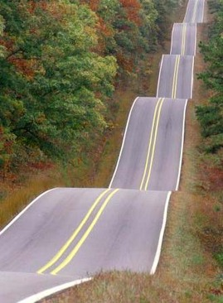
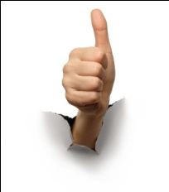

Drie kernbegrippen bij het omgaan met mensen met hersenletsel
Accepterend
Directief
Bekrachtigend

Slide 13
Praktijk Hulp bij hersenletsel, Maarn
Praktijkhouder drs. Jenny Palm
Drs. Rianne Petersen
Meike Molenveld, MSc
Drs. Ab Voskamp, praktijkmanager
www.hulpbijhersenletsel.nl

